Slide 1

الخامسة

Slide 2

ينصح باعتماد صيغة عرض الشرائح (mode diaporama) أثناء تقديم الدرس في القسم بالنقر على أيقونة العرض كما هو موضح.

Slide 3






تعيين تلميذ(ة) للإجابة
توجيهات و شرح التعليمات
عرض فيديو
المرور بين الصفوف للمساعدة و تصحيح الإنجازات
عمل في ثنائيات
نهاية الشريط، المرور إلى الشريحة الموالية.

Slide 4

تنظيم حصص الأسبوع التربوي الرابع
اليوم 4 -
اليوم1 -
افتتاح الحصة
ورشة الكتابة: إنتاج كتابي – الحصة 3
ورشة الكتابة : إنتاج كتابي - الحصة 4
افتتاح الحصة
الأساليب
الاستماع والتحدث
اليوم 5 -
اليوم2 -
افتتاح الحصة
قراءة : استثمار النص
ورشة الكتابة : إنتاج كتابي - الحصة 5
افتتاح الحصة
قراءة : التوقع والتحقق الفهم العام
قراءة : تعلم استراتيجية الفهم
اليوم 6 -
اليوم 3 -
نشاط اعتيادي
شكل و فهم
افتتاح الحصة
قراءة : استثمار الاستراتيجية
ورشة الكتابة: التراكيب
Révision
Lecture offerte

Slide 5






هيكلة حصة اليوم الرابع
- 01 النشاط الاعتيادي
تحدي الفهم
02- إنتاج كتابي –ح3-
كتابة تعليق على حدث (3)
03- إنتاج كتابي – ح4-
كتابة تعليق على حدث ( أُصَحِّحُ مسودتي)
تقويم الشق الشفهي
تقويم الطلاقة
تقويم التحدث

Slide 6
توجيه
الوضعيتان التقويميتان للطلاقة و التحدث توجدان في نهاية الحصة.
يتم تقويم الطلاقة و التحدث طيلة أيام الأسبوع الرابع من المرحلة الخامسة.
تمرر الوضعيتان التقويميتان لعدد محدود من المتعلمين كل يوم على أساس تغطية مجموع القسم نهاية الأسبوع.

Slide 7

عند نهاية الحصة
على الأقل 80% من المتعلمين سيكونون قادرين على:
تَطْبيقِ ٱلْخُطْوَةِ ٱلثّالِثَةِ لِكِتابَةِ تَعْليقٍ عَلى حَدَثٍ.
تصحيح الإنتاج وإعادة الكتابة.

Slide 8

افتتاح الحصة
افتتاح الحصة
الترحيب .
تدبير السلوك.
تحدي الفهم

Slide 9

مرحبا بكم. سننطلق في حصة اللغة العربية.
اختــتام الحــصة
إنتاج كتابي 4
إنتاج كتابي 3
افتتاح الحصة

Slide 10




قبل أن نبدأ حصة اليوم سأذكركم بشروط الحصول على نجمة السلوك الجيد.
في كل حصة سيفوز ثلاثة منكم بالنجمة
اختــتام الحــصة
إنتاج كتابي 4
إنتاج كتابي 3
افتتاح الحصة
أَطْلُبُ تَوْضيحاً مِنْ أَسْتاذي أَوْ أُسْتاذَتي إِذا لَمْ أَفْهَمْ.
أَنْتَبِهُ عِنْدَما يَشْرَحُ أُسْتاذي، أَشْتَغِلُ مَعَ زَميلي، أَخيراً أَعْمَلُ بِمُفْرَدي.
كَيْ أَنْجَحَ أُوَظِّفُ اسْتْراتيجِيّاتي بِٱسْتِمْرارٍ.
أَعْتَذِرُ بِلَبـاقَةٍ إِذا أَخْطَأْتُ، وَأُسـارِعُ إِلـى تَصْحـيـحِ خَطَئـي.

Slide 11


اختــتام الحــصة
إنتاج كتابي 4
إنتاج كتابي 3
افتتاح الحصة
ضعوا اللوحة والكراسة في القمطر.

Slide 12

انشطة اعتيادية
تحدي الفهم

Slide 13


في حصة اليوم، ستتدربون على الإجابة بسرعة عن أسئلة للفهم على شكل اختيار من متعدد.
اختــتام الحــصة
إنتاج كتابي 4
إنتاج كتابي 3
افتتاح الحصة

Slide 14

خذوا ألواحكم.
اختــتام الحــصة
إنتاج كتابي 4
إنتاج كتابي 3
افتتاح الحصة

Slide 15
اقرؤوا السؤال وحددوا المطلوب. سأعرض عليكم النص. عليكم إيجاد الجواب قبل اختفاء النص.
اختــتام الحــصة
إنتاج كتابي 4
إنتاج كتابي 3
افتتاح الحصة
لِمـاذا يَسْأَلُ ٱلتَّلاميذُ لَيْلى عَنِ ٱلْواجِبـاتِ دونَ إِلْهـامَ ؟
لِأَنَّ لَيْلى تَمْلِكُ كُتُبـاً قَصَصِيَّةً كَثيـرَةً في مَحْفَظَتِهـا.
أ
لِأَنَّ لَيْلى تَهْتَمُّ بِٱلنِّظـامِ وَمُتَفَوِّقَةٌ في حَلِّ ٱلْمَسـائِلِ.
ب
لِأَنَّ إِلْهـامَ تَرْفُضُ مُسـاعَدَةَ زُمَلائِهـا في أَوْقـاتِ ٱلِاسْتِراحَةِ.
ج
لِأَنَّ ٱلْمُعَلِّمَةَ طَلَبَتْ مِنْهُمْ ذلِكَ أَثْنـاءَ شَرْحِ ٱلدُّروسِ.
د

Slide 16
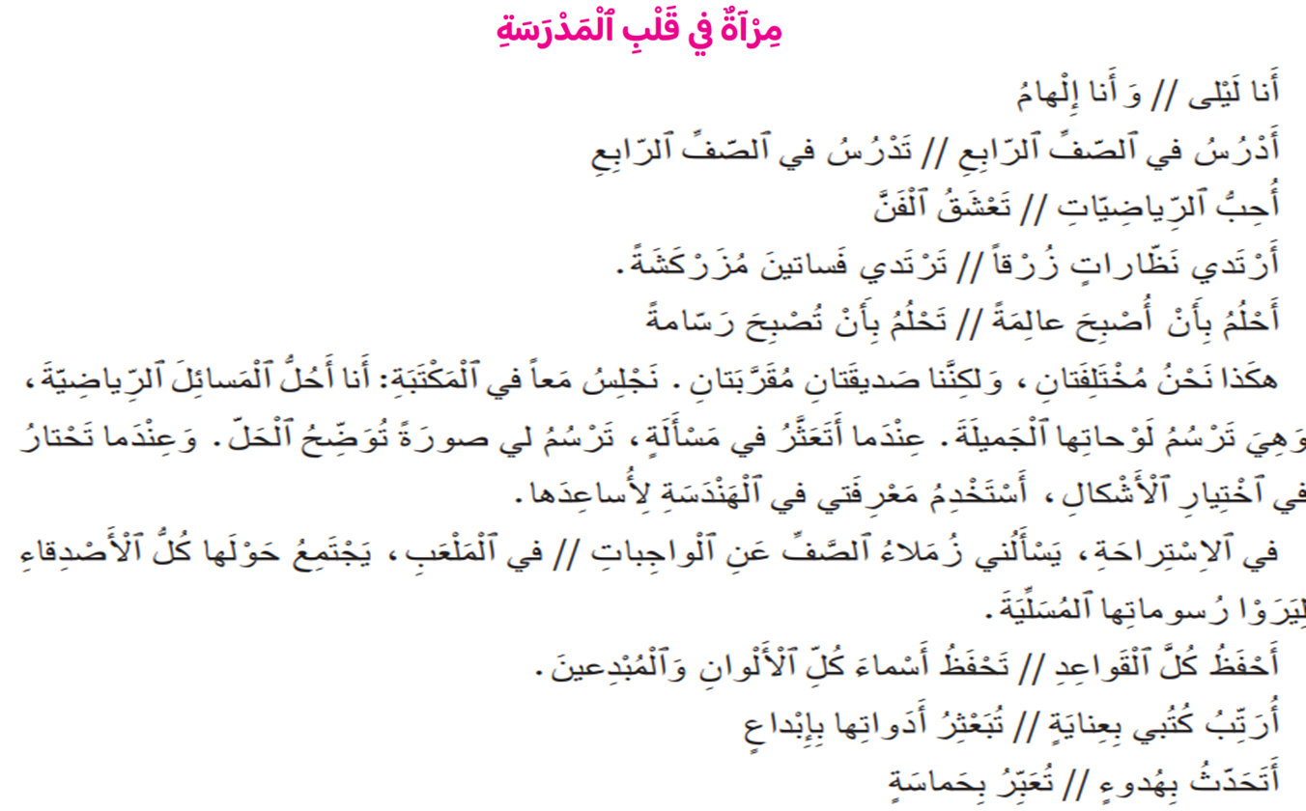
انتبهوا سيختفي النص بعد 30 ثانية. من وجد الجواب يحتفظ به لنفسه.
اختــتام الحــصة
إنتاج كتابي 4
إنتاج كتابي 3
افتتاح الحصة

Slide 17
اكتبوا حرف الجواب الصحيح على ألواحكم.
اختــتام الحــصة
إنتاج كتابي 4
إنتاج كتابي 3
افتتاح الحصة
لِمـاذا يَسْأَلُ ٱلتَّلاميذُ لَيْلى عَنِ ٱلْواجِبـاتِ دونَ إِلْهـامَ ؟
لِأَنَّ لَيْلى تَمْلِكُ كُتُبـاً قَصَصِيَّةً كَثيـرَةً في مَحْفَظَتِهـا.
أ
لِأَنَّ لَيْلى تَهْتَمُّ بِٱلنِّظـامِ وَمُتَفَوِّقَةٌ في حَلِّ ٱلْمَسـائِلِ.
ب
لِأَنَّ إِلْهـامَ تَرْفُضُ مُسـاعَدَةَ زُمَلائِهـا في أَوْقـاتِ ٱلِاسْتِراحَةِ.
ج
لِأَنَّ ٱلْمُعَلِّمَةَ طَلَبَتْ مِنْهُمْ ذلِكَ أَثْنـاءَ شَرْحِ ٱلدُّروسِ.
د

Slide 18
صححوا . لماذا اخترتم هذا الجواب؟ كيف توصلتم للجواب؟ ما اسم استراتيجية الفهم المستخدمة؟
اختــتام الحــصة
إنتاج كتابي 4
إنتاج كتابي 3
افتتاح الحصة
لِمـاذا يَسْأَلُ ٱلتَّلاميذُ لَيْلى عَنِ ٱلْواجِبـاتِ دونَ إِلْهـامَ ؟
لِأَنَّ لَيْلى تَمْلِكُ كُتُبـاً قَصَصِيَّةً كَثيـرَةً في مَحْفَظَتِهـا.
أ
لِأَنَّ لَيْلى تَهْتَمُّ بِٱلنِّظـامِ وَمُتَفَوِّقَةٌ في حَلِّ ٱلْمَسـائِلِ.
ب
لِأَنَّ إِلْهـامَ تَرْفُضُ مُسـاعَدَةَ زُمَلائِهـا في أَوْقـاتِ ٱلِاسْتِراحَةِ.
ج
لِأَنَّ ٱلْمُعَلِّمَةَ طَلَبَتْ مِنْهُمْ ذلِكَ أَثْنـاءَ شَرْحِ ٱلدُّروسِ.
د

Slide 19
اقرؤوا السؤال وحددوا المطلوب. سأعرض عليكم النص. عليكم إيجاد الجواب قبل اختفاء النص.
اختــتام الحــصة
إنتاج كتابي 4
إنتاج كتابي 3
افتتاح الحصة
مـاذا يَقْصِدُ ٱلْكـاتِبُ بِعُنْوانِ ٱلنَّصِّ "مِرْآةٌ في قَلْبِ ٱلْمَدْرَسَةِ"؟
وُجودَ مِرْآةٍ كَبيـرَةٍ في سـاحَةِ ٱلْمَدْرَسَةِ لِيَلْعَبَ ٱلتَّلامِيذُ.
أ
أَنَّ ٱلتِّلْميذَتَيْـنِ تُحِبّـانِ ٱلنَّظَرَ إِلى ٱلْمِرْآةِ طَوالَ ٱلْوَقْتِ.
ب
أَنَّ كُلَّ صَديقَةٍ تُكَمِّلُ صَديقَتَهـا وَتَعْكِسُ صـورَةً جَميلَةً.
ج
أَنَّ ٱلْمَدْرَسَةَ مَكـانٌ مُخَصَّصٌ لِصِنـاعَةِ ٱلْمَرايـا ٱلزُّجاجِيَّةِ.
د

Slide 20
انتبهوا سيختفي النص بعد 20 ثانية. من وجد الجواب يحتفظ به لنفسه.
اختــتام الحــصة
إنتاج كتابي 4
إنتاج كتابي 3
افتتاح الحصة

Slide 21
اكتبوا حرف الجواب الصحيح على ألواحكم.
اختــتام الحــصة
إنتاج كتابي 4
إنتاج كتابي 3
افتتاح الحصة
مـاذا يَقْصِدُ ٱلْكـاتِبُ بِعُنْوانِ ٱلنَّصِّ "مِرْآةٌ في قَلْبِ ٱلْمَدْرَسَةِ"؟
وُجودَ مِرْآةٍ كَبيـرَةٍ في سـاحَةِ ٱلْمَدْرَسَةِ لِيَلْعَبَ ٱلتَّلامِيذُ.
أ
أَنَّ ٱلتِّلْميذَتَيْـنِ تُحِبّـانِ ٱلنَّظَرَ إِلى ٱلْمِرْآةِ طَوالَ ٱلْوَقْتِ.
ب
أَنَّ كُلَّ صَديقَةٍ تُكَمِّلُ صَديقَتَهـا وَتَعْكِسُ صـورَةً جَميلَةً.
ج
أَنَّ ٱلْمَدْرَسَةَ مَكـانٌ مُخَصَّصٌ لِصِنـاعَةِ ٱلْمَرايـا ٱلزُّجاجِيَّةِ.
د

Slide 22
صححوا . لماذا اخترتم هذا الجواب؟ كيف توصلتم للجواب؟ ما اسم استراتيجية الفهم المستخدمة؟
اختــتام الحــصة
إنتاج كتابي 4
إنتاج كتابي 3
افتتاح الحصة
مـاذا يَقْصِدُ ٱلْكـاتِبُ بِعُنْوانِ ٱلنَّصِّ "مِرْآةٌ في قَلْبِ ٱلْمَدْرَسَةِ"؟
وُجودَ مِرْآةٍ كَبيـرَةٍ في سـاحَةِ ٱلْمَدْرَسَةِ لِيَلْعَبَ ٱلتَّلامِيذُ.
أ
أَنَّ ٱلتِّلْميذَتَيْـنِ تُحِبّـانِ ٱلنَّظَرَ إِلى ٱلْمِرْآةِ طِوالَ ٱلْوَقْتِ.
ب
أَنَّ كُلَّ صَديقَةٍ تُكَمِّلُ صَديقَتَهـا وَتَعْكِسُ صـورَةً جَميلَةً.
ج
أَنَّ ٱلْمَدْرَسَةَ مَكـانٌ مُخَصَّصٌ لِصِنـاعَةِ ٱلْمَرايـا ٱلزُّجاجِيَّةِ.
د

Slide 23
ستقرؤون النص قراءة جماعية . من يريد أن يقود القراءة؟
-يحرص الأستاذ على تتبع مشاركة الجميع في القراءة الجماعية.
اختــتام الحــصة
إنتاج كتابي 4
إنتاج كتابي 3
افتتاح الحصة

Slide 24
إنتاج كتابي –ح3 -
2
إنتاج كتابي
كِتابَةُ تَعْليقٍ عَلى حَدَثٍ

Slide 25
اختــتام الحــصة
إنتاج كتابي 4
إنتاج كتابي 3
افتتاح الحصة
  من يذكرنا بالخطوتين الأولى و الثانية لكتابة تعليق على حدث؟
كِتابَةُ تَعْليقٍ عَلى حَدَثٍ
اَلْخُطْوَةُ ٱلْأولى
اَلْخُطْوَةُ ٱلثّانِيَةُ

Slide 26
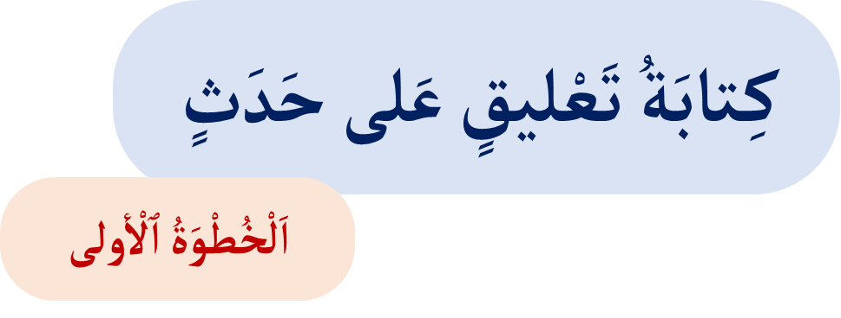


اختــتام الحــصة
إنتاج كتابي 4
إنتاج كتابي 3
افتتاح الحصة
  أحسنتم . من يقرأ الخطوة الأولى؟
أُحَدِّدُ مَوْضوعَ ٱلْحَدَثِ.
أَحَدِّدُ مَوْضوعَ ٱلْحَدَثِ: بَيْئِيٌّ – رِياضِيٌّ – فَنِّيٌّ - ...
أَحَدِّدُ تاريخَ وَ زَمانَ تَنْظيمِ ٱلْحَدَثِ.
3
أُحَدِّدُ أَهْدافَ ٱلْحَدَثِ.
4

Slide 27

اختــتام الحــصة
إنتاج كتابي 4
إنتاج كتابي 3
افتتاح الحصة
  من يقرأ الخطوة الثانية؟
أُحَدِّدُ عَناصِرَ ٱلْحَدَثِ (اَلْخُطْوَةُ ٱلْأولى) .
أَسْتَعْمِلُ أَدَواتِ رَبْطٍ مُناسِبَةً لِكِتابَةِ فَقْرَةٍ مُنْسَجِمَةٍ.
أُعيدُ قِراءَةَ الْفَقْرَةِ وَ أَتَأَكَّدُ مِنْ ٱنْسِجامِها وَ سَلامَةِ لُغَتِها.
3

Slide 28
اختــتام الحــصة
إنتاج كتابي 4
إنتاج كتابي 3
افتتاح الحصة
  سنواصل تدربا في هذه الحصة على كتابة تعليق على حدث من خلال تعرف و تطبيق الخطوة الثالثة
كِتابَةُ تَعْليقٍ عَلى حَدَثٍ
اَلْخُطْوَةُ ٱلثّالِثَةُ

Slide 29
اختــتام الحــصة
إنتاج كتابي 4
إنتاج كتابي 3
افتتاح الحصة
  ثالث خطوة لكتابة تعليق على حدث هي كتابة خاتمة أعبر فيها عن وجهة نظري حول الحدث
كِتابَةُ تَعْليقٍ عَلى حَدَثٍ
اَلْخُطْوَةُ ٱلثّالِثَةُ

Slide 30
اختــتام الحــصة
إنتاج كتابي 4
إنتاج كتابي 3
افتتاح الحصة
  يمكن أن أستعمل أحد الأساليب التالية
أَعْتَقِدُ أَنَّ ................................
أَرى أَنَّ ...................................
مِنْ وِجْهَةِ نَظَري........................

Slide 31
اختــتام الحــصة
إنتاج كتابي 4
إنتاج كتابي 3
افتتاح الحصة
  سأوظف أحد هذه الأساليب لأكتب خاتمة أعبر فيها عن رأيي حول الموضوع الذي سبق لنا الاشتغال عليه.
يُنَظَّمُ بِمَكْتَبَةِ ٱلْمَدْرَسَةِ مِنْ 2 إِلى 5 ماي 2026 نَشاطُ «تَحَدّي ٱلْقِراءَةِ»، وَهُوَ حَدَثٌ تَرْبَوِيٌّ يَهْدِفُ إِلَى تَشْجيعِ ٱلتَّلاميذِ عَلى قِراءَةِ ٱلْكُتُبِ وَٱلْقِصَصِ، وَتَغْذِيَةِ ٱلْعُقولِ بِٱلْمَعارِفِ ٱلْجَديدَةِ، إِضافَةً إِلَى خَلْقِ جَوٍّ مِنَ ٱلْمُنافَسَةِ ٱلْإيجابِيَّةِ بَيْنَ ٱلْأَطْفالِ وَتَكْريمِ ٱلْفائِزينَ.

Slide 32
اختــتام الحــصة
إنتاج كتابي 4
إنتاج كتابي 3
افتتاح الحصة
  سأستعمل العبارة التالية للتعبير عن وجهة نظري حول هذا الحدث: فأقول:
  -يضغط الأستاذ على زر جهاز التحكم لتظهر الخاتمة.
يُنَظَّمُ بِمَكْتَبَةِ ٱلْمَدْرَسَةِ مِنْ 2 إِلى 5 ماي 2026 نَشاطُ «تَحَدّي ٱلْقِراءَةِ»، وَهُوَ حَدَثٌ تَرْبَوِيٌّ يَهْدِفُ إِلَى تَشْجيعِ ٱلتَّلاميذِ عَلى قِراءَةِ ٱلْكُتُبِ وَٱلْقِصَصِ، وَتَغْذِيَةِ ٱلْعُقولِ بِٱلْمَعارِفِ ٱلْجَديدَةِ، إِضافَةً إِلَى خَلْقِ جَوٍّ مِنَ ٱلْمُنافَسَةِ ٱلْإيجابِيَّةِ بَيْنَ ٱلْأَطْفالِ وَتَكْريمِ ٱلْفائِزينَ.
مِنْ وِجْهَةِ نَظَري، هَذا ٱلنَّشـاطُ مُهِمٌّ جِدّاً لِأَنَّهُ يُشَجِّعُ ٱلْأَطْفـالَ عَلـى قِراءَةِ ٱلْكُتُبِ وَٱلْقِصَصِ.وَأَظُنُّ أَنَّ ٱلْمُنـافَسَةَ سَتُسـاعِدُ ٱلتَّلامـيـذَ عَلـى ٱكْتِسـابِ مَعـارِفَ جَديـدَةٍ وَمُفـيـدَةٍ.

Slide 33
اختــتام الحــصة
إنتاج كتابي 4
إنتاج كتابي 3
افتتاح الحصة
  من يذكرنا بالخطوة الثالثة من خطوات كتابة تعليق على حدث؟
كِتابَةُ تَعْليقٍ عَلى حَدَثٍ
اَلْخُطْوَةُ ٱلثّالِثَةُ

Slide 34

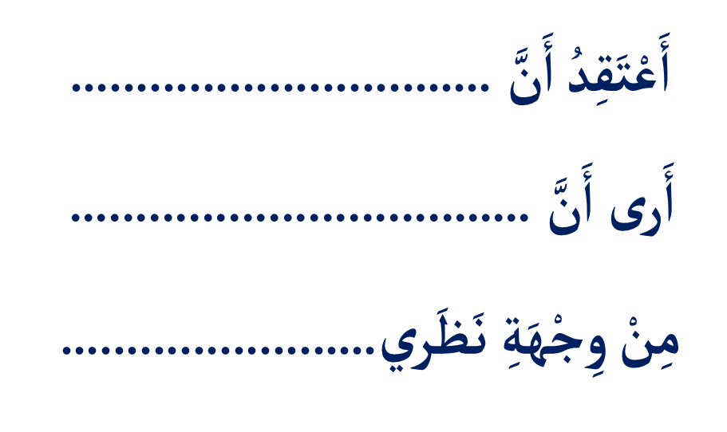
اختــتام الحــصة
إنتاج كتابي 4
إنتاج كتابي 3
افتتاح الحصة
  أحسنتم من يقرأ؟
أَسْتَعْمِلُ أَحَدَ أَساليبِ ٱلتَّعْبيرِ عَنِ ٱلرَّأْيِ ٱلْمُناسِبَةِ
أَتَأَكَّدُ مِنِ ٱنْسِجامِ ٱلْخاتِمَةِ مَعَ مَوْضوعِ ٱلْحَدَثِ.

Slide 35
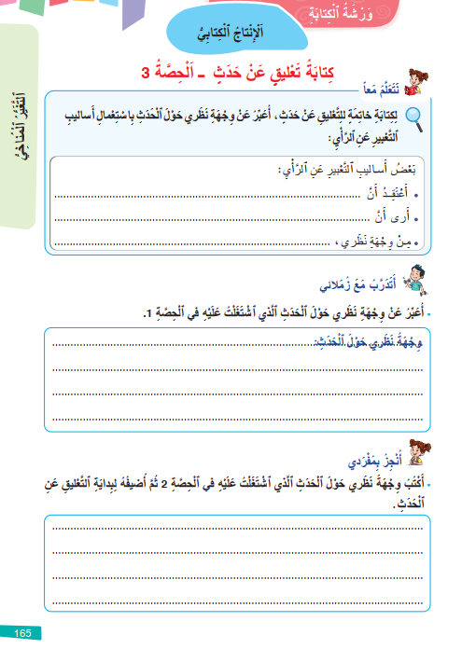
اختــتام الحــصة
إنتاج كتابي 4
إنتاج كتابي 3
افتتاح الحصة
  في ثنائيات،خذوا كراساتكم على الصفحة رقم 165 و أنجزوا التمرين التالي

Slide 36
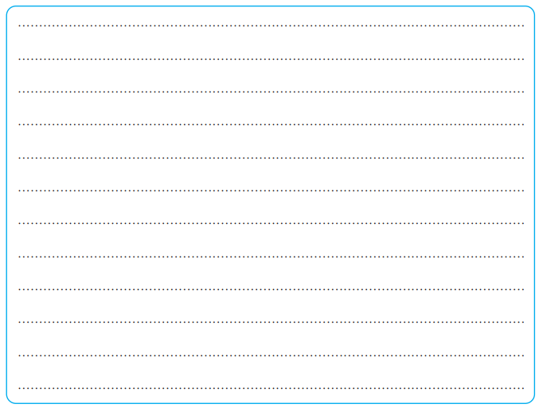
اختــتام الحــصة
إنتاج كتابي 4
إنتاج كتابي 3
افتتاح الحصة
  أعبر عن وجهة نظري حول الحدث الذي اشتغلت عليه في الحصة 1 ()
  وِجْهَةُ نَظَري حَوْلَ الْحَدَثِ:

Slide 37

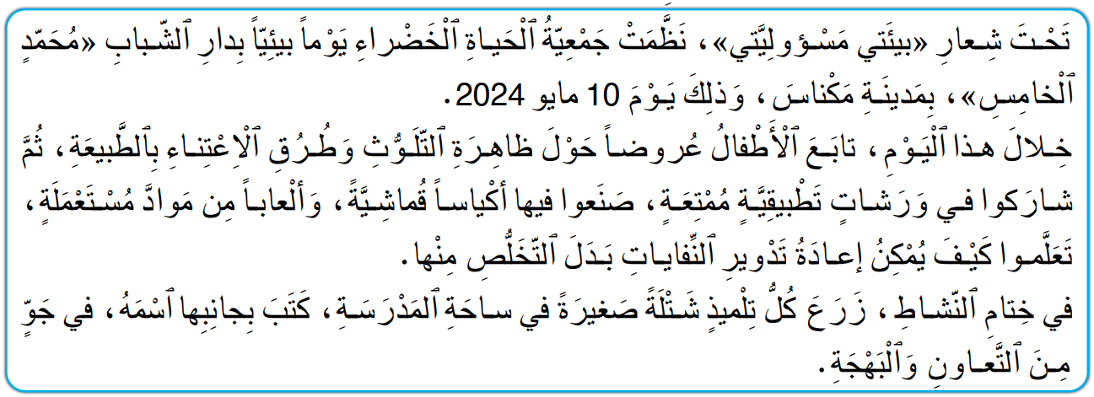
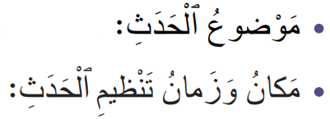
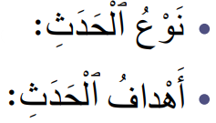
اختــتام الحــصة
إنتاج كتابي 4
إنتاج كتابي 3
افتتاح الحصة
  نتذكر الحدث الذي اشتغلنا عليه في الحصة الأولى
يَوْمٌ بيئِيٌّ لِحِمايَةِ ٱلْبيئَةِ وَٱلِاعْتِناءِ بِٱلطَّبيعَةِ.
دارُ ٱلشَّبابِ «مُحَمَّد ٱلْخامِس» بِمَدينَةِ مَكْناسَ. يَوْمَ 10 مايو 2024.
نَشاطٌ بيئِيٌّ.
تَعَلُّمُ إِعادَةِ تَدْويرِ ٱلنِّفاياتِ./صُنْعُ أَكْياسٍ وَأَلْعابٍ مِنْ مَوادَّ مُسْتَعْمَلَةٍ./زَرْعُ شَتَلاتٍ صَغيرَةٍ.

Slide 38
اختــتام الحــصة
إنتاج كتابي 4
إنتاج كتابي 3
افتتاح الحصة
  انتبهوا للتصحيح . من يتقاسم معنا تعليقه حول الحدث؟
  مِنْ وِجْهَةِ نَظَري، هَذا ٱلنَّشـاطُ ٱلْبـيـئِيُّ مُهِمٌّ جِدّاً لِأَنَّهُ يُعَلِّمُ ٱلْأَطْفـالَ طُرُقَ ٱلِاعْتِنـاءِ بِٱلطَّبـيـعَةِ.وَأَظُنُّ أَنَّ تَدْويـرَ ٱلنِّفـايـاتِ وَزَرْعَ ٱلشَّتَلاتِ سَيُسـاهِمُ فـي جَعْلِ بـيـئَتِنـا نَظـيـفَةً وَجَمـيـلَةً.

Slide 39
اختــتام الحــصة
إنتاج كتابي 4
إنتاج كتابي 3
افتتاح الحصة
  الآن بمفردكم: أجيبوا عن السؤال التالي:

Slide 40
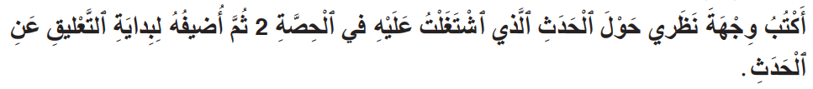
اختــتام الحــصة
إنتاج كتابي 4
إنتاج كتابي 3
افتتاح الحصة
  أكتب وجهة نظري حول الحدث الذي اشتغلت عليه في الحصة 2 ثم أضيفه لبداية التعليق عن الحدث.

Slide 41
اختــتام الحــصة
إنتاج كتابي 4
إنتاج كتابي 3
افتتاح الحصة
  نتذكر الحدث الذي اشتغلنا عليه في الحصة الثانية
يُنَظَّمُ في ٱلْمَدْرَسَةِ ٱلْوَطَنِيَّةِ لِلتِّجارَةِ وَٱلتَّسْيـيرِ بِوَجْدَةَ يَوْمَيْ 10 وَ 11 أُكْتوبَرَ 2024 لِقاءٌ حَوْلَ تَلَوُّثِ ٱلْغِلافِ ٱلْجَوِّيِّ، وَهُوَ حَدَثٌ بيئِيٌّ يَهْدِفُ إِلى تَسْليطِ ٱلضَّوْءِ عَلى ظاهِرَةِ تَلَوُّثِ ٱلْهَواءِ وَٱسْتِكْشافِ طُرُقِ ٱلتَّكَيُّفِ مَعَها، إِضافَةً إِلى تَوْفيرِ مِنَصَّةٍ لِلتَّبادُلِ بَيْنَ ٱلْباحِثينَ لِإيجادِ حُلولٍ ٱلْحُلولِ ٱلْفَعّالَةِ.

Slide 42
اختــتام الحــصة
إنتاج كتابي 4
إنتاج كتابي 3
افتتاح الحصة
  انتبهوا للتصحيح . من يتقاسم معنا إنتاجه؟
  -لا يعرض الأستاذ الإجابة النموذجية إلا من بعد تقديم التغذية الراجعة المناسبة لجميع المتعلمين.
يُنَظَّمُ في ٱلْمَدْرَسَةِ ٱلْوَطَنِيَّةِ لِلتِّجارَةِ وَٱلتَّسْيـيرِ بِوَجْدَةَ يَوْمَيْ 10 وَ 11 أُكْتوبَرَ 2024 لِقاءٌ حَوْلَ تَلَوُّثِ ٱلْغِلافِ ٱلْجَوِّيِّ، وَهُوَ حَدَثٌ بيئِيٌّ يَهْدِفُ إِلى تَسْليطِ ٱلضَّوْءِ عَلى ظاهِرَةِ تَلَوُّثِ ٱلْهَواءِ وَٱسْتِكْشافِ طُرُقِ ٱلتَّكَيُّفِ مَعَها، إِضافَةً إِلى تَوْفيرِ مِنَصَّةٍ لِلتَّبادُلِ بَيْنَ ٱلْباحِثينَ لِإيجادِ حُلولٍ ٱلْحُلولِ ٱلْفَعّالَةِ.
مِنْ وِجْهَةِ نَظَري، يُعَدُّ هَذا ٱللِّقـاءُ مُهِمّاً جِدّاً لِحِمـايَةِ ٱلْبـيـئَةِ مِنْ خَطَرِ ٱلتَّلَوُّثِ.وَأَظُنُّ أَنَّ ٱلْبـاحِثـيـنَ سَيَنْجَحـونَ فـي إيـجـادِ حُلـولٍ مُناسِبَةٍ.

Slide 43
إنتاج كتابي –ح4 -
3
إنتاج كتابي
كِتابَةُ تَعْليقٍ عَلى حَدَثٍ ( أُصَحِّحُ إِنْتاجي)

Slide 44

اختــتام الحــصة
إنتاج كتابي 4
إنتاج كتابي 3
افتتاح الحصة
  الآن، انتبهوا إلى السبورة، سأريكم بعض الأخطاء التي رصدتها في إنجازاتكم، وكيفية تصحيحها.
  يصحح الأستاذ(ة) على السبورة نماذج من الأخطاء المرصودة في إنجازات المتعلمين.

Slide 45

اختــتام الحــصة
إنتاج كتابي 4
إنتاج كتابي 3
افتتاح الحصة
  الآن، كل واحد منكم يبحث في إنتاجه عن هذه الأخطاء ويصححها.
  المرور بين الصفوف، التأكد من تصحيح الأخطاء.

Slide 46
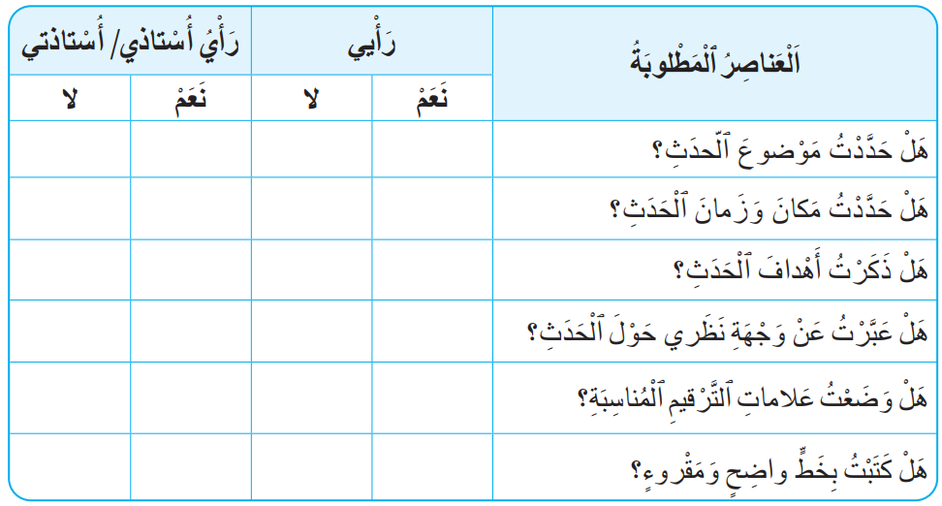
اختــتام الحــصة
إنتاج كتابي 4
إنتاج كتابي 3
افتتاح الحصة
  انتبهوا، سأقدم لكم معايير شبكة التقويم الذاتي.

Slide 47
اختــتام الحــصة
إنتاج كتابي 4
إنتاج كتابي 3
افتتاح الحصة
  أقوم إنتاجي بناء على شبكة التقويم الذاتي : (نشاط حول تلوث الغلاف الجوي "ص 157")
  المرور بين الصفوف، تقديم التغذية الراجعة اللازمة.

Slide 48

اختــتام الحــصة
إنتاج كتابي 4
إنتاج كتابي 3
افتتاح الحصة
  أصحح إنتاجي بناء على نتائج التقويم الذاتي
  المرور بين الصفوف، تقديم التغذية الراجعة اللازمة. تخصيص 5 دقائق لإعادة الكتابة وإنهاء الحصة.

Slide 49

اختــتام الحــصة
ماذا تعلمتم اليوم؟

Slide 50
ماذا تعلمتم اليوم؟
اختــتام الحــصة
إنتاج كتابي 4
إنتاج كتابي 3
افتتاح الحصة
في هَذِهِ ٱلْحِصَّةِ
صَحَّحْتُ أَخْطائي ٱلْخاصَّةَ بِٱلْإِنْتاجِ ٱلْكِتابي وَ أَعَدْتُ كِتابَةَ إِنْتاجي.
تَدَرَّبْتُ عَلى تَطْبيقِ ٱلْخُطْوَةِ ٱلثّالِثَةِ لِكِتابَةِ تَعْليقٍ عَلى حَدَثٍ.

Slide 51


وقت النجمة. الفائز بنجمة المشاركة بهدوء هو (هي) صديقكم (صديقتكم)....... صفقوا له (لها).
يسجل الأستاذ اسم الفائز على لائحة. (يمكن أن تكون اللائحة معروضة على أحد جدران الفصل).
اختــتام الحــصة
إنتاج كتابي 4
إنتاج كتابي 3
افتتاح الحصة

Slide 52


Slide 53
بناء على إنجازات المتعلمين خلال الممارسة المستقلة
ما تقديرك لنسبة التحكم في هدف الدرس؟
تسجل النسبة على صفحة اليوم من مذكرة الأستاذ.

Slide 54
تقويم الشق الشفهي من المراقبة المستمرة للمرحلة الخامسة
الطلاقة(LF) :
التحدث ((PO:
تقوم الطلاقة و التحدث بشكل فردي في جلسة واحدة.

Slide 55
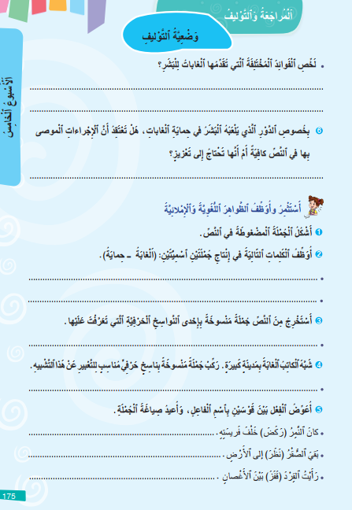
يوجه الأستاذ(ة) المتعلمين الإجابة عن أسئلة الصفحة 175

Slide 56
دليل التمرير- مهارة الطلاقة:
يتم تقويم الطلاقة طيلة أيام الأسبوع الرابع.
يمرر الأستاذ وضعية الطلاقة لعدد محدود من المتعلمين يوميا طيلة الأسبوع الرابع من المرحلة الخامسة حتى تتم تغطية جميع متعلمي القسم.
يمنح المتعلم(ة) 15 ثانية لملاحظة الفقرة قبل البدء في القراءة؛
يشرح الأستاذ(ة) للمتعلم(ة) أن عليه أن يقرأ فقرة بدقة واسترسال؛
يتم تسجيل عدد الكلمات المقروءة وعدد الأخطاء التي ارتكبها المتعلم ثم عدد الكلمات المقروءة بشكل صحيح في المكان المناسب على شبكة التفريغ؛
يتم تنقيط الطلاقة وفق سلم تنقيط على 10؛
إذا توقف المتعلم(ة) أمام كلمة، يطلب منه الأستاذ(ة) الانتقال للكلمة الموالية؛
إذا تدارك المتعلم(ة) (دون أي مساعدة) وصحح القراءة، لا يحتسب الخطأ؛

Slide 57
معايير ومؤشرات تقويم الطلاقة
المعايير | المـؤشــــــــــــــــــــــــــــــــــــــــــــــــــــــــــــــــــــــــــــــــــــــــــــــــــــــــــــــــــرات
الاسترسال | -قرأ الفقرة باسترسال تام مع احترام تام لعلامات الترقيم. -قرأ الفقرة باسترسال مع تعثر في جملة واحدة على الأكثر ؛ -قرأ الفقرة باسترسال مع تعثر في جملتين على الأكثر ؛ تعثر في أكثر من جملتين: قراءة متقطعة – تهجئة الكلمات – | 5ن 4ن 3ن 2ن
الدقة (الوقف على متحرك لا يحتسب في هذه المرحلة ) | -ارتكب أقل قطعا من 4 أخطاء. -ارتكب أقل من 4 إلى 8 أخطاء. -ارتكب 9 إلى 12 خطأ. -ارتكب 13 فما فوق | 5ن 4ن 3ن 2ن
المجموع |  | …/10
توضيح: -إذا استدرك التلميذ وصحح بنفسه كلمة قرأها بشكل خاطئ لا يحتسب الخطأ.
- تعثر في جملة يعني قرأها قراءة متقطعة أو تهجى كلماتها.

Slide 58
هذه هي الفقرة التي ستقرؤها. معك 15 ثانية لملاحظتها. بعدها ستبدأ القراءة.
تقويم الطلاقة
لِحِمايَةِ ٱلطَّبيعَةِ، يُمْكِنُنا ٱلْقِيامُ بِأَشْياءَ بَسيطَةٍ لَكِنَّها مُهِمَّةٌ جِدّاً. أَوَّلاً، يَجِبُ أَنْ نُقَلِّلَ مِنِ ٱسْتِخْدامِ ٱلْبِلاسْتيكِ ٱلَّذي يُلَوِّثُ ٱلْمُحيطاتِ. ثانِياً، يُمْكِنُنا إِعادَةُ تَدْويرِ ٱلْوَرَقِ وَٱلزُّجاجِ لِنَصْنَعَ مِنْها أَشْياءَ جَديدَةً بَدَلَ رَمْيِها. كَما أَنَّ زِراعَةَ ٱلنَّباتاتِ في حَديقَةِ ٱلْمَدْرَسَةِ أَوْ شُرْفَةِ ٱلْمَنْزِلِ تُساعِدُ في تَنْقِيَةِ ٱلْهَواءِ. إِنَّ ٱلِٱهْتِمامَ بِٱلْبيئَةِ لَيْسَ صَعْباً، بَلْ هُوَ عَمَلٌ مُمْتِعٌ يَجْعَلُنا نَشْعُرُ بِٱلْفَخْرِ. فَلْنَبْدَأ ٱلْيَوْمَ لِنَصْنَعَ عالَماً نَظيفاً وَصِحِّيّاً لِلْجَميعِ دائِماً.

Slide 59
تقويم التحدث PO

Slide 60
دليل التمرير- مهارة الإنتاج الشفهي-
يتم تقويم التحدث طيلة أيام الأسبوع الرابع.
يمرر الأستاذ وضعية التحدث لعدد محدود من المتعلمين يوميا طيلة الأسبوع الرابع من المرحلة الخامسة حتى تتم تغطية جميع متعلمي القسم.
يتم فصل جهاز الحاسوب عن المسلاط استعدادا للتمرير الفردي لوضعية التحدث؛
يتم عرض وضعية التحدث الواردة ضمن الشرائح؛ يجتاز كل متعلم الوضعية المقترحة.
4. يقرأ الأستاذ(ة) الوضعية على المتعلم(ة). يتأكد من فهمه للتعليمة ثم ينصت لجوابه في حدود دقيقة، ويدون النتيجة على البطاقة الخاصة بتفريغ النتائج، بناء على معايير التحكم الواردة في شريحة التنقيط؛
5. يمنح المتعلم(ة) 30 ثانية لترتيب أفكاره قبل البدء في التحدث؛
يتم تنقيط التحدث وفق سلم تنقيط على 10.
7. يتم تسجيل النتيجة الخاصة بكل متعلم في شبكة التفريغ فور انتهاء التحدث وفق معايير التصحيح؛،
ملاحظة : إذا كان المتعلم(ة) مسترسلا في الإنتاج لا بأس من تجاوز المدة المخصصة له بقليل.

Slide 61
معايير تقويم التحدث
الكفاية | رقم الوضعية | المعايير | التنقيط
PO2 | 2 | - قدم معلومات مناسبة حول الموضوع :قدم 3 توجيهات مناسبة للموضوع - وظف جملا تامة ارتكب أقل 4 أخطاء | 6ن (2ن عن كل توجيه مناسب في حدود 3 توجيهات) 2ن 2 ن (1ن في حال ارتكب أكثر من 4 أخطاء)
المجموع |  |  | /10

Slide 62

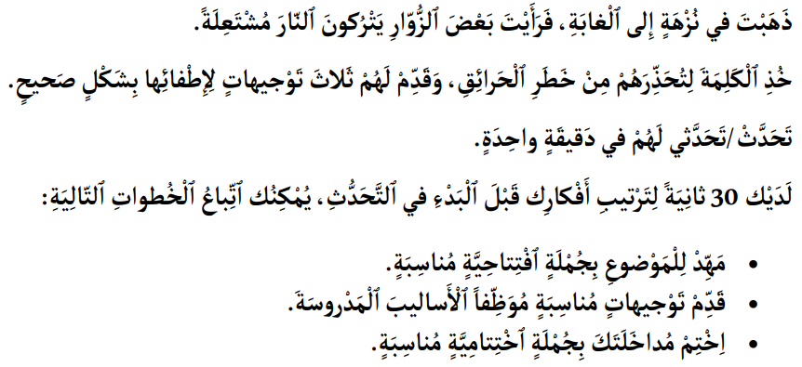
تقويم التحدث
تطرقنا خلال هذه المرحلة لعدة مواضيع تتحدث عن الطبيعة و بعض الأخطار التي تهددها استثمرها لتجيب عن الوضعية التالية:

